Slide 1

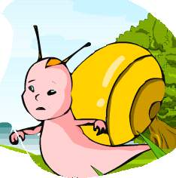
蜗牛的奖杯
南京石鼓路小学 陈睿

Slide 2
虽然叫作牛，
不能拉犁头。
说它力气小，
背着房子走

Slide 3
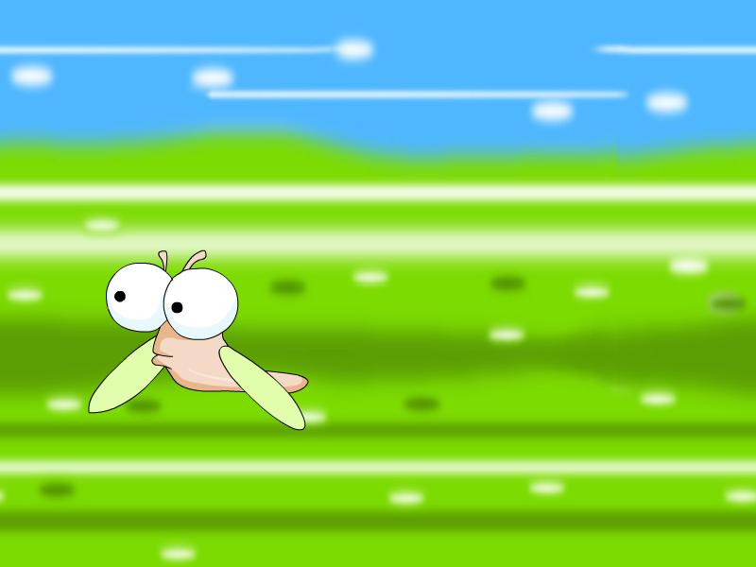
很久很久以前，蜗牛可不是现在这个样子。它长着一对有力的翅膀，能在空中自由地飞翔。

Slide 5

jiǎng
7、蜗牛的奖杯

Slide 6


chì bǎng qīng tíng mì fēng jiān yìng
翅膀 蜻蜓 蜜蜂 坚硬
Shuǎi guàn wéi kǒng
甩下 冠军 唯恐
pà miǎn qiǎng
生怕 勉强 爬行 遥遥领先

Slide 7
翅膀 蜜蜂 冠军
甩下 唯恐 蜻蜓
生怕 勉强 爬行
遥遥领先 坚硬 奖杯
天长日久 得意洋洋

Slide 8
蜻 蜓 蜜 蜂
翅 膀
坚 硬

Slide 9
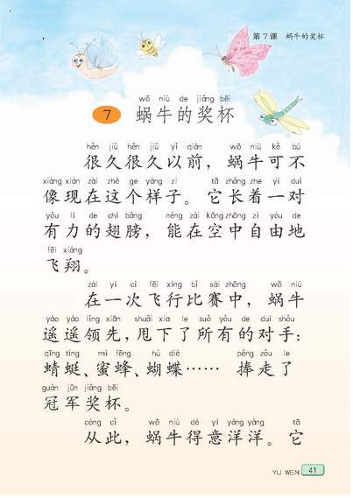
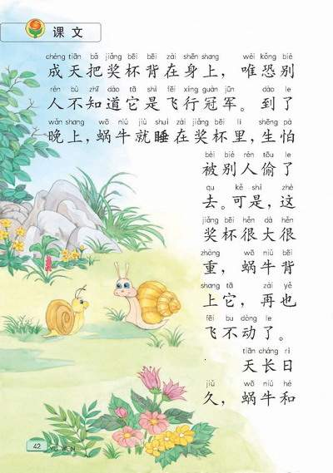

Slide 10
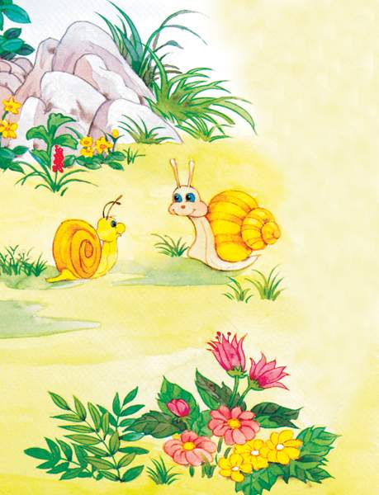

Slide 11
膀 蜻 蜓
蜂 怕 硬
坚 翅

Slide 12
第二课时教学过程：
1、复习旧知，谈话导入
2、体验情感，感悟文本
3、拓展延伸，对比震撼

Slide 13
很久很久以前，蜗牛可不是现在这个样子。它长着一对有力的翅膀，能在空中自由地飞翔。

Slide 14

在一次飞行比赛中，蜗牛遥遥领先，甩下了所有的对手：蜻蜓、蜜蜂、蝴蝶……捧走了冠军奖杯。

Slide 15
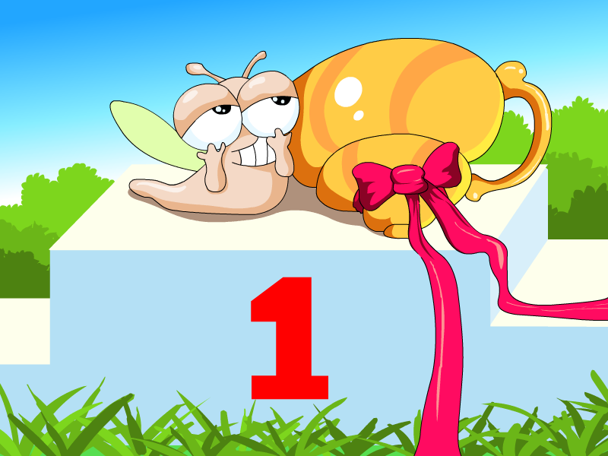
（ ）的蜗牛

Slide 16
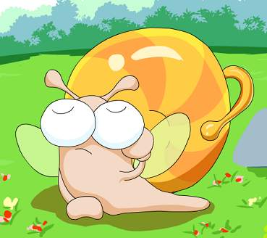
从此，蜗牛得意洋洋。它成天把奖杯背在身上，唯恐别人不知道它是飞行冠军。

Slide 17

到了晚上，蜗牛就睡在奖杯里，生怕被别人偷了去。

Slide 18

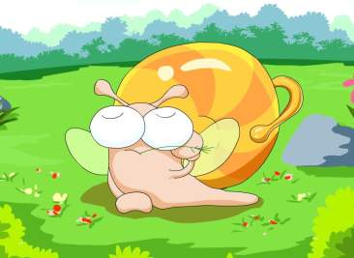
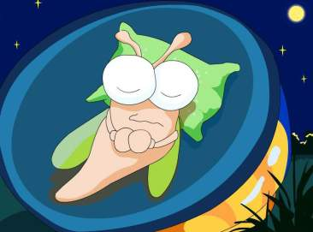
从此,蜗牛得意洋洋。它成天把奖杯背在身上，唯恐别人不知道它是飞行冠军。到了晚上，蜗牛就睡在奖杯里，生怕被别人偷了去。

Slide 19
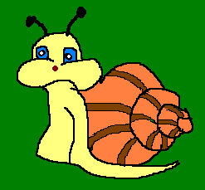
天长日久，蜗牛和奖杯粘在了一起，一对翅膀也退化了。沉重的奖杯变成了坚硬的外壳，蜗牛只能勉强地从硬壳里伸出头来，在地上慢慢地爬行。

Slide 20
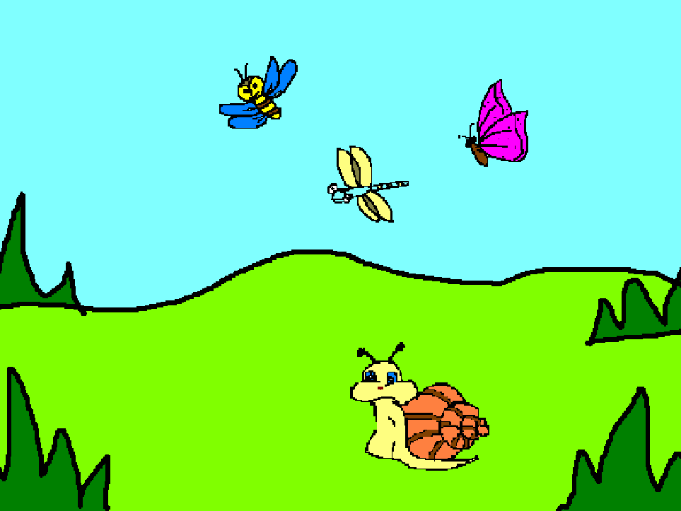

Slide 21
这是一只（ ）的蜗牛

Slide 22
虚心使人进步，骄傲使人落后。
----毛泽东
成绩只说明过去,不能说明现在,更不能说明将来。我们千万不能躺在功劳簿(bù)上睡大觉。
----雷锋

